Slide 1




ふるさと納税でお支払いできます
○○○○○○○○○○店
特設ページ
二次元
バーコードを
ここに入れます
利用方法はウラ面へ

Slide 2
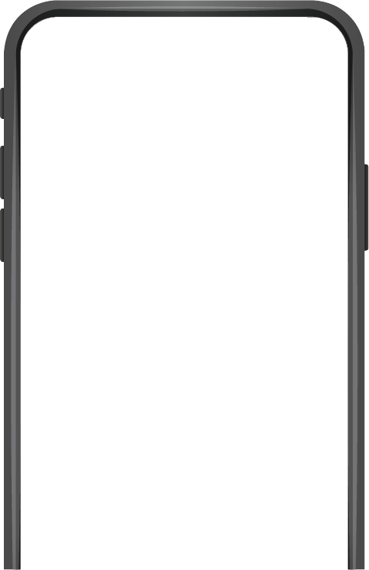
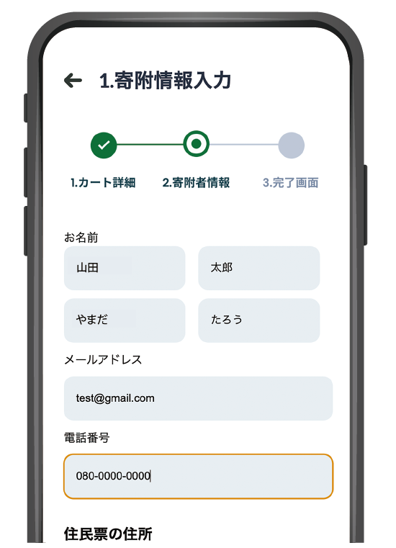
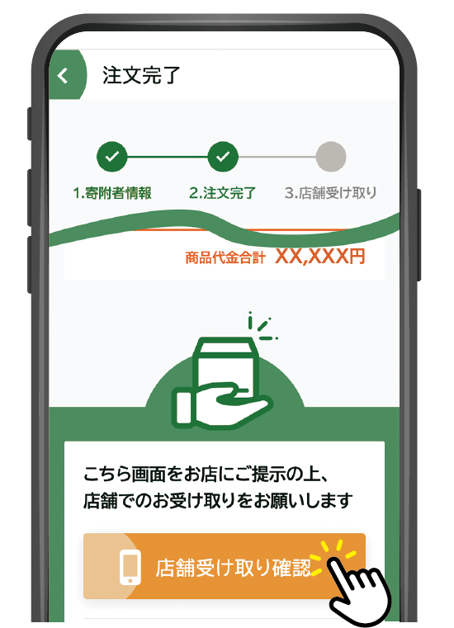
簡単３ステップで 寄附完了
STEP
特設ページにて
寄附項目を選択して
ください。
1
スマートフォンなどのカメラで表面の二次元バーコードを読み込んでください。
○○（自治体名）
商品名商品名商品名
返礼品番号：AB001
寄附の進め方
チケット
寄附額
XX,XXX円
-
1
+
寄附へ進む
STEP
「寄附へ進む」のボタンを
押したら、寄附者情報を
ご入力ください。
STEP
受取時に注文番号と確認コード４桁を店舗スタッフにお伝えください。
2
3

